Slide 1

متعادل کردن انتخاب ویژگی مبتنی بر کاربر و میزان وقوع آنها در تشکیل ساختار خوشه‌بندی
Ferdinando Di Martino1, Sabrina Senatore2

Slide 2
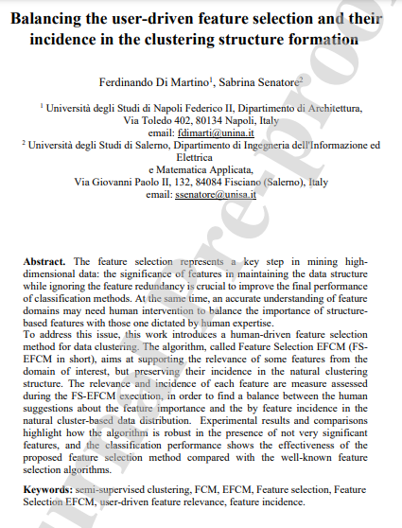
صفحه اول مقاله

Slide 3
انتخاب ویژگی یک مرحله کلیدی در استخراج داده‌های با ابعاد بالا را نشان می‌دهد:
اهمیت ویژگی‌ها در حفظ ساختار داده و در عین حال نادیده گرفتن افزونگی ویژگی برای بهبود عملکرد نهایی روش‌های طبقه‌بندی بسیار مهم است. در عین حال، درک دقیق حوزه‌های ویژگی ممکن است به مداخله انسانی نیاز داشته باشد تا اهمیت ویژگی‌های مبتنی بر ساختار را با ویژگی‌های دیکته‌شده توسط تخصص انسانی متعادل کند.
برای پرداختن به این موضوع، این کار یک روش انتخاب ویژگی مبتنی بر انسان را برای خوشه‌بندی داده‌ها معرفی می‌کند. این الگوریتم که EFCM انتخاب ویژگی (به طور خلاصه FS-EFCM) نامیده می‌شود)، با هدف پشتیبانی از ارتباط برخی ویژگی‌ها از حوزه مورد نظر، اما حفظ وقوع آنها در ساختار خوشه‌بندی طبیعی کار می کند. ارتباط و بروز هر ویژگی در طول اجرای FS-EFCM ارزیابی می‌شود تا تعادلی بین پیشنهادات انسانی در مورد اهمیت ویژگی و بروز ویژگی در توزیع داده‌های مبتنی بر خوشه طبیعی پیدا شود. نتایج و مقایسه‌های تجربی نشان می‌دهند که الگوریتم در حضور ویژگی های نه چندان قابل توجه چگونه قوی است، و عملکرد طبقه بندی اثربخشی روش انتخاب ویژگی پیشنهادی را در مقایسه با الگوریتم های شناخته شده انتخاب ویژگی نشان می دهد.

Slide 4
مقدمه:
در طبقه‌بندی داده‌های با ابعاد بالا، انتخاب ویژگی جنبه مهمی را برای بررسی محتاطانه نشان می‌دهد. انتخاب آموزنده ترین ویژگی ها با حفظ دقت طبقه بندی بالا در نمایش ویژگی های مجموعه داده اصلی، یک کار پیچیده است که به طور گسترده در مقالات طیف گسترده ای از روش های رسمی ممکن و کاربردهای ملموس مورد مطالعه قرار گرفته است.
ابعاد داده ها یکی از مشکلات اصلی است و می تواند مانع کارایی فرآیند طبقه بندی و همچنین بار محاسباتی و تعمیم مدل سازش شود.
یافتن ویژگی‌های مرتبط می‌تواند کیفیت داده‌ها و قابلیت تفکیک را بهبود بخشد، همچنین کنار گذاشتن ویژگی‌های نامربوط، به‌ویژه ویژگی‌های اضافی می‌تواند به کارایی فرآیند طبقه‌بندی کمک کند.
بسیاری از روش‌های انتخاب ویژگی تعریف شده در مقالات، از فیلترهای مبتنی بر معیارهای متمایز (مانند آنتروپی، توزیع احتمال یا نظریه اطلاعات) تا روش‌های جاسازی شده و بسته‌بندی با استفاده از الگوریتم‌های القایی مختلف را شامل می‌شود به هر حال، هیچ روش کلی برای ارائه مدل‌سازی انتخاب هوشمند تعریف نشده است. تکنیک های جستجو مانند جستجوی تصادفی، جستجوی گسترده یا ترکیبی نیز برای یافتن زیرمجموعه مناسب ویژگی ها استفاده می شود. روندهای اخیر به سمت الگوریتم های فراابتکاری که به شدت از رفتار جمعی موجودات الهام گرفته شده است همگرا می شوند: آنها جایگزین های معتبری برای جستجوی جامع هستند که به هزینه محاسباتی بالایی نیاز دارند و اغلب وقت گیر هستند. با این حال، الگوریتم های فراابتکاری اغلب از بهینه محلی، عدم تنوع جستجو، و عدم تعادل بین نسبت های اکتشاف و بهره برداری از این الگوریتم ها رنج می برند.

Slide 5
مقدمه:
به نظر می رسد اکثر رویکردهای انتخاب ویژگی از معیارهای ذاتی (مثلاً محتوای اطلاعاتی یا خطاهای تجربی) استفاده می کنند که عمدتاً بر اطلاعات طبقه نظارت شده متکی هستند. در الگوریتم‌های خوشه‌بندی، افزونگی ویژگی و ارتباط با توجه به گروه‌بندی داده‌های طبیعی (خوشه‌ها به جای کلاس‌ها) اندازه‌گیری می‌شوند. مدل‌های انتخاب ویژگی برای خوشه‌بندی عمدتاً توسط معیارهای اکتشافی برای تخمین کیفیت خوشه‌های حاصل پشتیبانی می‌شوند، مانند فشردگی خوشه، تفکیک‌پذیری پراکندگی و حداکثر احتمال. به عنوان مثال، مدل‌های Wrapper برای خوشه‌بندی، زیرمجموعه ویژگی‌هایی را جستجو می‌کنند که این معیارها را برآورده می‌کنند، و اغلب از جستجوی متوالی بهره‌برداری می‌کنند. رویکرد خوشه‌بندی ما با یک مدل فیلتر مناسب است که میزان بروز ویژگی را ارزیابی می‌کند که این ویژگی چقدر به جداسازی خوشه‌ها کمک می‌کند و در عین حال، سعی می‌کند وزن‌های مربوط به ویژگی ارائه شده به عنوان تخصص خارجی اضافی را برآورده کند. ماهیت داده‌ها و همچنین دانش در مورد حوزه داده‌ها می‌تواند مانع از ویژگی‌هایی شود که با تجزیه و تحلیل ساده دامنه یا با اعمال معیارهای آماری سنتی قابل مشاهده نیستند. انتخاب ویژگی‌های «مرتبط» مناسب نیاز به درک دامنه ویژگی دارد، و این فعالیت اغلب براساس تجربه انسانی در نظر گرفته شده است، که باید دامنه و همچنین جزئیات فنی الگوریتم‌ها را بدانند تا نتایج طبقه‌بندی و قدرت یادگیری الگوریتم‌ها را تفسیر کنند. انتخاب ویژگی مبتنی بر انسان می‌تواند منجر به افزایش الگوریتم خوشه‌بندی در تشخیص ویژگی‌های اضافی از ویژگی‌های مرتبط شود. دیدگاه متخصص برای درک موثر زمینه کاربرد و نقش ویژگی های مختلف، به ویژه در حوزه های مرجع تخصصی، بسیار مهم است.

Slide 6
مقدمه:
روش‌های انتخاب ویژگی در بسیاری از حوزه‌های کاربردی به طور گسترده استفاده شده است، از بیوانفورماتیک و پزشکی تا متن کاوی و حتی در محیط‌های صنعتی که تنظیم پارامتر برای تجزیه و تحلیل پایداری زمان واقعی ضروری است. سیستم های پویا به ویژه، نقش انتخاب ویژگی به ویژه در پردازش اطلاعات متنی، مانند مقالات، وب‌سایت‌ها، بررسی‌ها، توییترها یا موسیقی آشکار می‌شود. قدرت بیان زبان طبیعی بر دشواری تمایز ویژگی‌های مناسبی که روش‌های طبقه‌بندی را با دقت پشتیبانی می‌کنند، تأکید می‌کند. انتخاب اصطلاحات با بالاترین رتبه، با توجه به سنتی ترین تکنیک های بازیابی اطلاعات، تضمینی برای دریافت واقعی ترین ویژگی های مرتبط نیست، به ویژه به دلیل نگرانی های چند معنایی و مترادف که می تواند بر نتیجه طبقه بندی تأثیر بگذارد.

Slide 7
مقدمه:
درک معنایی پشت کلمات می تواند بسیار دشوار باشد و رویکردهای خودکار در برخی شرایط شکست می خورند، به ویژه هنگامی که از احساس یا استعاره استفاده می شود. به عنوان مثال، یک عبارت مجازی، مانند "تخم مرغ بد" را می توان به معنای واقعی کلمه توسط یک سیستم خودکار تفسیر کرد که برای تشخیص حواس مختلف کلمه آموزش ندیده است. برای پرداختن به این مسائل، بسیاری از رویکردها سعی در استخراج معناشناسی نهفته در فضای داده، برای غلبه بر اشکال ناشی از چند معنایی، مترادف ها، وابستگی عبارات و استعاره ها دارند.

Slide 8
مقدمه:
زمانی که تکنیک های NLP نتوانند ابهامات ذاتی زبان های طبیعی را حل کنند، نقش انسان در حمایت از انتخاب ویژگی می تواند موثر باشد. بسته به دامنه داده، نکات پیشنهادی متخصص می تواند به الگوریتم کمک کند تا ویژگی هایی را که نماینده دامنه هستند تشخیص دهد و عملکرد فرآیند طبقه بندی را بهبود بخشد. در این زمینه، سیستم‌های خبره مدل مناسبی را برای جمع‌آوری دانش سطح خبره ارائه می‌کنند و یکپارچگی داده‌های معنایی را برای مواجهه با نمایش نمادین داده‌ها و مسائل زبان طبیعی تضمین می‌کنند.
این مقاله یک روش انتخاب ویژگی مبتنی بر انسان برای طبقه‌بندی داده‌ها به نام FS-EFCM ارائه می‌کند. این روش یک امتیاز مرتبط توسط متخصصان با هر ویژگی به دست می‌آورد: این امتیاز نقش متمایزکننده‌ای در انتخاب ویژگی‌هایی دارد که توسط متخصصان حوزه برای توصیف دامنه مورد علاقه در نظر گرفته می‌شوند.

Slide 9
مقدمه:
FS-EFCM ارتباط ویژگی‌ها را نیز در فرآیند خوشه‌بندی طبیعی، با توجه به بروز فردی آنها در ساختار خوشه، ارزیابی می‌کند. معیارهای مربوط به ویژگی و بروز در طول اجرای FS-EFCM ارزیابی می‌شوند تا تعادل خوبی بین پیشنهادات انسانی (به شکل امتیاز ویژگی) و توزیع داده‌های مبتنی بر خوشه طبیعی که با بروز ویژگی آشکار می‌شود، پیدا کنند. در واقع، در طول اجرای خوشه‌بندی، این دو معیار در هر تکرار «دوئل» می‌کنند و ویژگی‌هایی را که به طور طبیعی در خوشه‌بندی مرتبط هستند، در پرتو پیشنهادات مبتنی بر متخصصان افزایش می‌دهند. هدف الگوریتم رسیدن به یک مبادله بین این دو معیار است، این دو نیرو از ماهیت متفاوتی که منجر به شناسایی ویژگی‌های مربوطه واقعی می‌شود و در نهایت عملکرد خوشه‌بندی خوب را تضمین می‌کند. این مقاله به شرح زیر سازماندهی شده است: بخش 2 کار اصلی مرتبط در استخراج و انتخاب ویژگی ها را با تمرکز بر رویکردهای مبتنی بر FCM ارائه می کند. بخش 3 الگوریتم جدید FS-EFCM را پس از یک پیشینه رسمی مختصر در مورد EFCM معرفی می کند. آزمایشات روی مجموعه داده های یادگیری ماشین UCI در بخش 4 ارائه شده است. معیارهای عملکرد اثربخشی روش ما را در فیلتر کردن ویژگی های بی فایده و نتایج طبقه بندی نشان می دهد. در نهایت، نتایج اصلی در بخش آخر ارائه شده است.

Slide 10
2 کار مرتبط :
انتخاب ویژگی یک کار شناخته شده برای تشخیص ویژگی‌های مرتبط با حذف داده‌های غیر ضروری است در حالی که تلاش برای حفظ دقت طبقه‌بندی خوب است. در ورودی داده‌های ابعادی بالا، کشف بهترین زیرمجموعه از ویژگی‌های اطلاعاتی که حفظ اطلاعات ویژگی‌های مجموعه داده اصلی و در عین حال سرعت بخشیدن به یادگیری، بسیار مهم است. انتخاب ویژگی یک فرآیند چالش برانگیز و از نظر محاسباتی پرهزینه است: ابعاد عظیم سطح بالایی از نویز را با ویژگی های نامربوط و زائد پنهان می کند.

Slide 11
2 کار مرتبط :
روش های سنتی داده کاوی و یادگیری ماشین نمی توانند برای کنترل فضای ویژگی های ابعادی بالا مناسب باشند. عملکرد آنها اغلب به دلیل انتخاب نادرست ویژگی، که با تکنیک های خودکار به دست می آید، تنزل می یابد. برای کاهش تأثیر منفی ویژگی‌های نامربوط و زائد، الگوریتم‌های انتخاب ویژگی بسیاری در مقالات توسعه داده شده‌اند. انتخاب ویژگی اغلب به عنوان یک مسئله بهینه‌سازی با هدف یافتن زیرمجموعه بهینه (تقریباً) مورد مطالعه قرار می‌گیرد، اما انجام استراتژی‌های جستجوی جامع در این زمینه کاملاً غیرعملی است، به‌ویژه با توجه به فضاهای ویژگی بزرگ.
بسته به روش یادگیری، انتخاب ویژگی معمولاً به دو رویکرد عمده تقسیم می‌شود:
پوششی که از روش‌های یادگیری برای ارزیابی زیرمجموعه‌های بهتر مجموعه ویژگی‌ها استفاده می‌کند.
فیلتری که برای ارزیابی زیرمجموعه ویژگی ها بر ویژگی های اصلی داده ها تکیه دارد و مستقل از الگوریتم القایی است.
Wrapper ها به طور گسترده ای برای دقت طبقه بندی و تکنیک های بهینه سازی برای یافتن بهترین ترکیب از ویژگی ها از جمله الگوریتم های تکاملی یا بهینه سازی ازدحام ذرات مورد بررسی قرار گرفته اند. روش‌های تصادفی و به‌ویژه روش‌های فراابتکاری نیز برای انتخاب مجموعه ویژگی‌های بهینه در انتخاب ویژگی اتخاذ می‌شوند: آنها در مقایسه با الگوریتم‌های بهینه‌سازی مرسوم‌تر روی مسائل بهینه محلی بهتر کار می‌کنند . به طور خاص، الگوریتم‌های PSO به طور گسترده برای انتخاب مهم‌ترین ویژگی‌ها برای انجام یک کار خاص یادگیری ماشینی مورد استفاده قرار گرفته‌اند.

Slide 12
2 کار مرتبط :
مدل PCA (تجزیه و تحلیل مؤلفه اصلی) که برای کاهش ابعاد داده ها اعمال می شود، تبدیل خطی متغیرهایی را که داده ها را در یک سیستم دکارتی جدید نمایش می دهند، اعمال می کند. با این حال، این رویکرد در روش‌های طبقه‌بندی مفید نیست، زیرا انتخاب ویژگی‌های پیش‌بینی‌شده با بالاترین واریانس لزوماً به عملکرد طبقه‌بندی مرتبط نیست. تغییرات تکنیک PCA مانند روش LDA (تحلیل متمایز خطی) ترکیبی خطی از ویژگی‌ها را پیدا می‌کند که جداسازی کلاس‌ها را به حداکثر می‌رساند. ترکیب ویژگی حاصل ممکن است برای یک طبقه‌بندی خطی یا معمولاً برای کاهش ابعاد، قبل از اعمال طبقه‌بندی بعدی استفاده شود. زمانی که LDA برای داده‌های ابعادی بالا اعمال می‌شود، در معرض مشکل معروف «نفرین ابعاد» قرار می‌گیرد، زیرا نیاز به افزایش مقدار داده (برای پشتیبانی از نتیجه) اغلب به‌طور تصاعدی ابعاد افزایش می‌یابد. با توجه به پدیده اوج گیری ، عملکرد طبقه بندی کننده با افزایش تعداد ویژگی ها کاهش می یابد.

Slide 13
2 انتخاب ویژگی فازی C-Means
برخی از آثار الگوریتم‌های کاهش ویژگی‌های محاسباتی نرم را بر اساس الگوریتم فازی C-Means (FCM) پیشنهاد می‌کنند. در خوشه بندی FCM، همانطور که بیان شد، ماهیت ویژگی ها بر مراکز خوشه تاثیر نمی گذارد. با این حال، از مراکز خوشه‌ای می‌توان برای انتخاب ویژگی‌هایی استفاده کرد که می‌توان از آنها برای تمایز بین خوشه‌های شکل مشابه، که مراکز آنها از یکدیگر بسیار دور هستند، استفاده کرد.
در، یک روش انتخاب ویژگی FCM با اتخاذ روش گرادیان برای به حداقل رساندن تابع هدف فازی توسط معیار اطلاعات واگرایی Kullback-Leibler پیشنهاد شده است. شاخص نسبت فیشر برای انتخاب آموزنده ترین ویژگی ها در مجموعه داده های طبقه بندی سرطان استفاده می شود. نویسندگان نشان می‌دهند که وقتی FCM روی ویژگی‌های انتخاب‌شده نسبت به مجموعه ویژگی‌های اصلی اجرا می‌شود، این طبقه‌بندی عملکرد را بهبود می‌بخشد. مدل‌های فازی پیشرفته امکان شبیه‌سازی دینامیک غیرخطی انگشت دست انسان را برای کنترل مبتنی بر میوالکتریک برپایه (ME) برای کنترل یک دست مصنوعی فراهم می‌کنند.

Slide 14
3 الگوریتم انتخاب ویژگی
روش پیشنهادی FS-EFCM شامل یک فرآیند تکراری است که از الگوریتم C-Means فازی توسعه یافته استفاده می کند . EFCM یک الگوریتم خوشه‌بندی فازی جزئی است که الگوریتم FCM سنتی را گسترش می‌دهد و بر اشکالات آن، مانند انتخاب پیشینی تعداد خوشه‌ها و حساسیت به وجود نویز و نقاط پرت، غلبه می‌کند. علاوه بر این، EFCM نسبت به FCM نسبت به مقدار دهی اولیه پارتیشن قوی‌تر است و نیازی به تایید پارتیشن‌بندی خوشه‌بندی تولید شده بر روی چندین مقداردهی اولیه تصادفی ندارد. یک فرآیند ادغام بین دو خوشه مشابه در طول هر تکرار امکان به دست آوردن تعداد بهینه خوشه ها را می دهد. مروری کوتاه بر EFCM در بخش بعدی آورده شده است.

Slide 15
1-3 EFCM برخی مفاهیم اولیه:
روش پیشنهادی FS-EFCM شامل یک فرآیند تکراری است که از الگوریتم C-Means فازی توسعه یافته استفاده می کند . EFCM یک الگوریتم خوشه‌بندی فازی جزئی است که الگوریتم FCM سنتی را گسترش می‌دهد و بر اشکالات آن، مانند انتخاب پیشینی تعداد خوشه‌ها و حساسیت به وجود نویز و نقاط پرت، غلبه می‌کند. علاوه بر این، EFCM نسبت به FCM نسبت به مقدار دهی اولیه پارتیشن قوی‌تر است و نیازی به تایید پارتیشن‌بندی خوشه‌بندی تولید شده بر روی چندین مقداردهی اولیه تصادفی ندارد. یک فرآیند ادغام بین دو خوشه مشابه در طول هر تکرار امکان به دست آوردن تعداد بهینه خوشه ها را می دهد. مروری کوتاه بر EFCM در بخش بعدی آورده شده است.

Slide 16
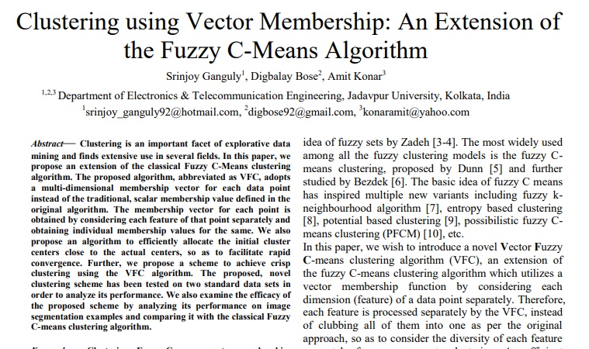
از مقاله Clustering using Vector Membership: An Extension of the Fuzzy C-Means Algorithm به وسیله Srinjoy Ganguly , Digbalay Bose , Amit Konar https://arxiv.org/ftp/arxiv/papers/1312/1312.4074.pdf

Slide 17
از مقاله Clustering using Vector Membership: An Extension of the Fuzzy C-Means Algorithm به وسیله Srinjoy Ganguly , Digbalay Bose , Amit Konar https://arxiv.org/ftp/arxiv/papers/1312/1312.4074.pdf
خوشه‌بندی فازی C-Means (FCM) یکی از محبوب‌ترین روش‌های خوشه‌بندی فازی است که در آن هر عنصر داده ممکن است به طور همزمان عضو چندین خوشه باشد. FCM شامل یک روش تکراری است که در آن اندازه‌گیری عدم تشابه، که بر حسب فاصله اقلیدسی داده می‌شود، با به‌روزرسانی مراکز خوشه و مقادیر عضویت به حداقل می‌رسد.

Slide 18
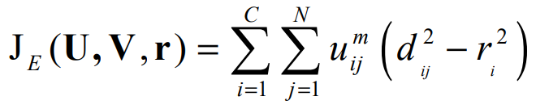
اگرX={x1, ..., xN} مجموعه‌ای از N نقطه داده (الگوها) در فضای n بعدی Rn
V = {v1,…,vC} مجموعه‌ای از مراکز خوشه های C باشد و اگه U ماتریس پارتیشن C×N باشد که در آن uij درجه عضویت الگوی j ام xj به خوشه iام vi است. در الگوریتم EFCM، نمونه اولیه خوشه یکم توسط یک ابرکره با مرکز vi و شعاع ri ارائه می‌شود. الگوریتم خوشه بندی EFCM تابع هدف زیر را به حداقل می رساند:
جایی که r = {r1,…,rC} مجموعه شعاع است، m پارامتر فازی فایر و dij فاصله بین خوشه i و الگوی j است.

Slide 19
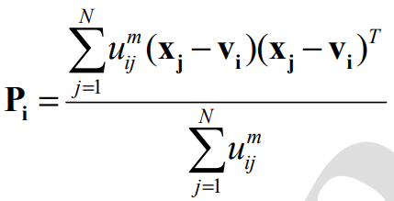
شعاع ri با در نظر گرفتن کوواریانس خوشه i محاسبه می شود
که در آن Piمثبت است و می تواند به شکل زیر تجزیه شود:

Slide 20
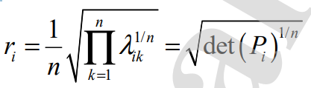
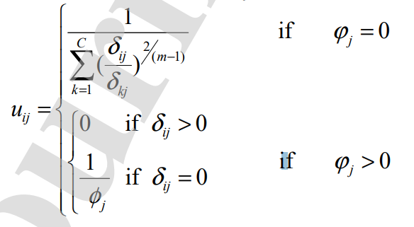
Qi یک ماتریس متعامد و Λi = (λik)، k = 1،...،n، یک ماتریس مورب است.
در الگوریتم EFCM شعاع ri به عنوان میانگین هندسی عناصر λik با فرمول زیر محاسبه می شود:
برای جلوگیری از تقسیم بر صفر در محسابه uij، برای هر الگوی xj پارامتر ϕj برابر با تعداد خوشه‌ها محاسبه می‌شود برای آن 𝛿kj=0هر k = {1,…,C}است. فرمول زیر برای :uij

Slide 21
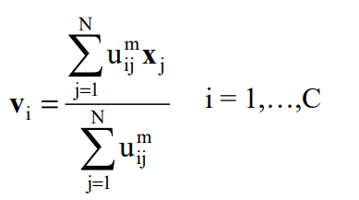
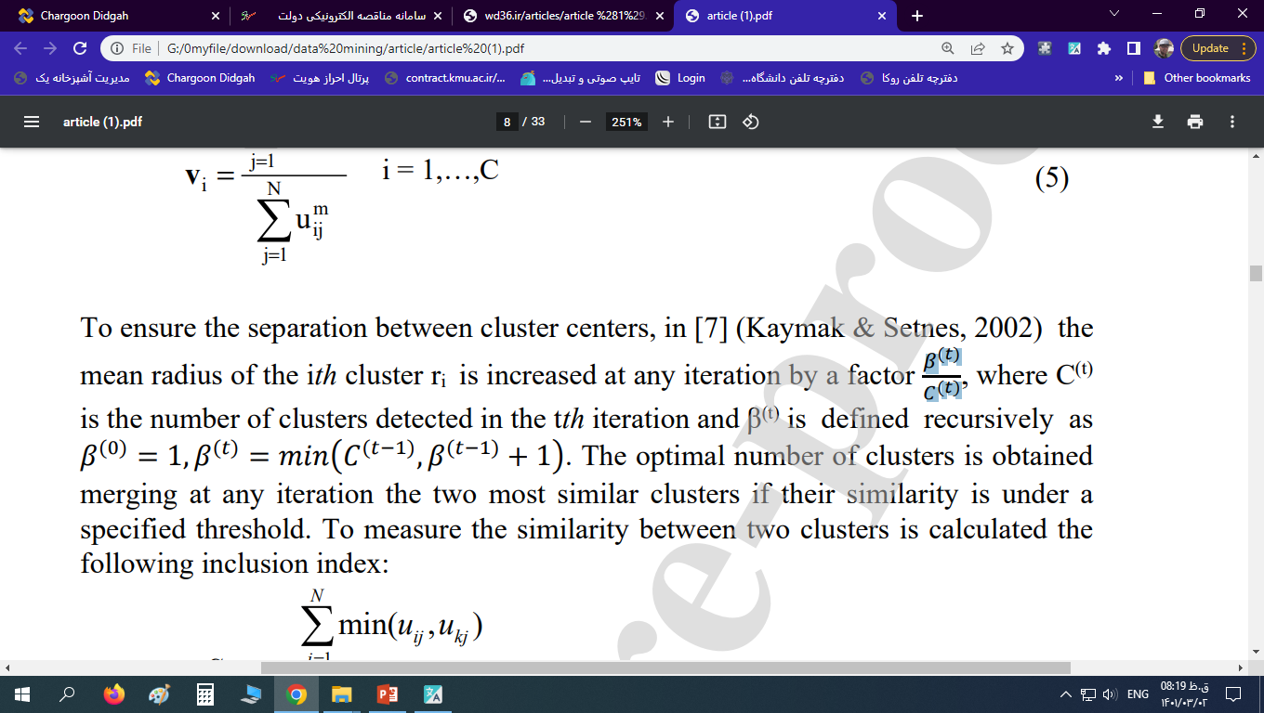
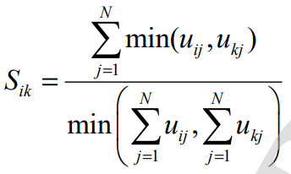
مراکز خوشه‌ها vi i = 1,...,C مانند C-means فازی سنتی محاسبه می‌شوند.
الگوریتم به شرح زیر است:
برای اطمینان از جدایی بین مراکز خوشه، شعاع میانگین خوشه i در هر تکرار با ضریب B(t)/C(t) افزایش می یابد، که در آن C(t) تعداد خوشه های شناسایی شده در تکرار t است و β(t) به صورت بازگشتی به صورت تعریف می شود. تعداد بهینه خوشه ها از ادغام دو خوشه مشابه در هر تکرار حاصل می شود اگر شباهت آنها زیر یک آستانه مشخص باشد. برای اندازه گیری شباهت بین دو خوشه، شاخص گنجاندن زیر محاسبه می شود:

Slide 22
Algorithm: EFCM
1. Set m, ε, η, the initial number of clusters C(0)
2. β←1, S* ←0, S*prev←1
3. Initialize randomly the partition matrix U and the centers vi
4. Repeat
5. Text Box: Journal Pre-proofFor i = 1 to C // calculate centers and radius of clusters
6. Calculate the center of the ith cluster vi by (4)
7. Calculate the radius of the ith cluster ri by (12)
8. ri← ri ∙ β/C //enlarge the radius of the ith cluster
9. For i = 1 to C // calculate new partition matrix
10. For j = 1 to N
11. Calculate the membership degree component uij by (14)
12. For i = 1 to C-1 //Find the two most similar clusters
13. For k = i+1 to C
14. Calculate Sik by (15)
15. If Sik > S*
16. S*← Sik
17. If |S*-S*prev| < η
18. α=1/(C-1)
19. If S* > α //merge the two most similar clusters
20. For j= i+1 to N
21. uij← uij+ ukj
22. Remove the kth row from U
23. C← C-1
24. Else
25. β←min(C, β+1)
26. Until |𝑼(𝑡) − 𝑼(𝑡−𝟏)| > 𝜀
27. Return the partition matrix and the volume prototypes of the final C Clusters

Slide 23
Algorithm: EFCM
1. Set m, ε, η, the initial number of clusters C(0)
2. β←1, S* ←0, S*prev←1
3. Initialize randomly the partition matrix U and the centers vi
4. Repeat
5. For i = 1 to C // calculate centers and radius of clusters
6. Calculate the center of the ith cluster vi by (4)
7. Calculate the radius of the ith cluster ri by (12)
8. ri← ri ∙ β/C //enlarge the radius of the ith cluster
9. For i = 1 to C // calculate new partition matrix
10. For j = 1 to N
11. Calculate the membership degree component uij by (14)
12. For i = 1 to C-1 //Find the two most similar clusters

Slide 24
13. For k = i+1 to C
14. Calculate Sik by (15)
15. If Sik > S*
16. S*← Sik
17. If |S*-S*prev| < η
18. α=1/(C-1)
19. If S* > α //merge the two most similar clusters
20. For j= i+1 to N
21. uij← uij+ ukj
22. Remove the kth row from U
23. C← C-1
24. Else
25. β←min(C, β+1)
26. Until |𝑼(𝑡) − 𝑼(𝑡−𝟏)| > 𝜀
27. Return the partition matrix and the volume prototypes of the final C Clusters

Slide 25
الگوریتم FS-EFCM: پیشنهاد ما:
چارچوب پیشنهادی پارتیشن بندی داده ها را با یک استراتژی نیمه نظارت انجام می دهد که به یک معاوضه بین ارزیابی مبتنی بر تجربه در مورد نحوه مرتبط بودن ویژگی های انتخاب شده در حوزه فعلی مورد علاقه و میزان بروز آن ویژگی ها در تشکیل خوشه ایجاد می شود. با استفاده از الگوریتم خوشه بندی FS-EFCM از مزایای عملکرد شناخته شده EFCM بهره برداری می کند و دو شاخص فازی مرتبط با توصیف ویژگی را معرفی می کند: ارتباط ویژگی (FR)، که نشان دهنده درجه ارتباط ارزیابی شده توسط متخصصان انسانی است، و میزان بروز ویژگی (FI) که چگونگی این ویژگی را توصیف می کند. تاثیر بر تشکیل خوشه مرحله اول الگوریتم پیشنهادی شامل یک ارزیابی ارتباط اولیه ویژگی‌ها مبتنی بر تجربه است. کارشناسان یک امتیاز به هر ویژگی اختصاص می‌دهند که به شکل خلاصه ترجمه شده است تا به عنوان درجه عضویت در مجموعه فازی FR تفسیر شود. در طول اجرای FS-EFCM، الگوریتم درجه وقوع ویژگی‌ها را در خوشه محاسبه می‌کند و درجه عضویت در مجموعه فازی FI را توصیف می‌کند. در هر تکرار، ویژگی هایی که مقادیر فازی FR و FI آنها بزرگتر یا مساوی یک آستانه از پیش تعریف شده است، انتخاب می شوند. مقادیر FR و FI با توجه به دو شاخص فازی، که توسط مجموعه‌های فازی سیگما بر روی جهانی از یک گفتمان با بازه‌ای از خط واقعی تعریف می‌شوند، فازی می‌شوند.

Slide 26
شاخص های فازی برای ارزیابی ویژگی:
همانطور که گفته شد، FS-EFCM توسعه ای از الگوریتم EFCM است که در ابتدا بر روی کل مجموعه ویژگی های ورودی کار می کند.
در هر تکرار، فرآیند برخی از ویژگی‌هایی را انتخاب می‌کند که بسته به ارزیابی دو شاخص فازی، از یک سو، اهمیت ویژگی تعریف شده توسط تجربه را پشتیبانی می‌کنند و از سوی دیگر، ساختار خوشه‌بندی، که نشان می دهد یک ویژگی چقدر بر خوشه شناسایی شده تأثیر می گذارد.
به طور دقیق تر، دو شاخص فازی به شرح زیر توصیف می شوند:
ارتباط ویژگی (FR):
اهمیت ویژگی را در دامنه ای که در آن تعریف شده است ارزیابی می کند.
اغلب یک ارزیابی خارجی (ذهنی) است.
به عنوان مثال، در حوزه تحلیل احساسات، یک ویژگی می تواند با یک کلمه زبان طبیعی، با معنای قوی در زمینه احساسی مرتبط باشد.
به همین دلیل، ویژگی مربوطه می تواند ارزش مرتبط بالایی را در نظر بگیرد.
یک مقدار FR Sh توسط انسان ها (به طور کلی، متخصصان حوزه) به یک ویژگی خاص hth، در محدوده ای از مقادیر، از حداقل mFR تا حداکثر مقدار MFR اختصاص داده می شود.
این مقادیر مرزی، بسته به اینکه چگونه می‌خواهند محدوده ارتباط را بر اساس دامنه مورد علاقه توزیع کنند، توسط کاربر تعریف می‌شوند.
یک فرآیند فازی سازی با ساخت یک مجموعه فازی سیگما به دست می آید که در آن درجه عضویت هر ویژگی به مجموعه فازی FR در محدوده [mFR, MFR] ارزیابی می شود.

Slide 27
بروز(وقوع) ویژگی (FI):
این نشان دهنده میزان بروز ویژگی بر روی مشخصات خوشه ها است (بروز خوشه ها)،
به عنوان مثال، این ویژگی چگونه بر ساختار خوشه تأثیر می گذارد.
این شاخص به عنوان یک مجموعه فازی سیگما تعریف می شود که درجه عضویت یک ویژگی توسط الگوریتم EFCM تعیین می شود، پس از شناسایی خوشه های نهایی. به طور دقیق، در هر اجرای الگوریتم، درجه عضویت FI یک ویژگی با در نظر گرفتن مقدار ویژگی فرض شده در مختصات مرکز خوشه، که به طور مناسب در دامنه ویژگی نرمال شده است، محاسبه می‌شود.
به طور رسمی تر، اجازه دهید C(t) تعداد خوشه های شناسایی شده در تکرار t باشد و
v(t)i = {v(t)i1,…,v(t)in}، با i = 1,2,…, C(t) مرکز خوشه i است، و اجازه دهید
minh = meanh - stdh و maxh = meanh + stdh
دو مقدار مرزی باشند که از محاسبه میانگین میانگین h و انحراف استاندارد stdhاز مقادیر مولفه h ام در داده ها به دست می‌آیند.
سپس مولفه h ام از خوشه i نرمال سازی می شود

Slide 28
The feature selection algorithm
تعادلی بین دو شاخص FR و FI پیدا می کند.
متخصص یک امتیاز مربوط به هر ویژگی را مرتبط می کند.
این مقادیر اجازه ساختن شاخص FR را می دهد و در الگوریتم برای وزن دادن به ویژگی ها، با در نظر گرفتن شاخص FI نیز استفاده می شود.
الگوریتم یک فرآیند تکراری را پیاده سازی می کند:
در هر تکرار، تابع بهینه‌سازی EFCM به ارزیابی میزان بروز هر ویژگی در ساختار خوشه‌بندی کمک می‌کند.
مقادیر ویژگی که در مختصات مرکز خوشه در نظر گرفته شده است، در واقع به ساختن شاخص FI، مطابق با معادلات (9)-(10) اجازه می دهد.
زمانی که به یک شرط پایداری رسید، الگوریتم متوقف می شود،
به عنوان مثال، زمانی که تفاوت درجات عضویت FI یک ویژگی بین دو تکرار متوالی زیر یک آستانه پیشوندی باشد. در غیر این صورت،
به عنوان مثال، اگر شرایط پایداری برقرار نباشد، تجزیه و تحلیل بیشتر، انجام شده روی دو شاخص، امکان حذف تعیین ویژگی‌های کاندید را فراهم می‌کند.
این فرآیند با توجه به ویژگی های باقی مانده دوباره تکرار می شود.

Slide 29
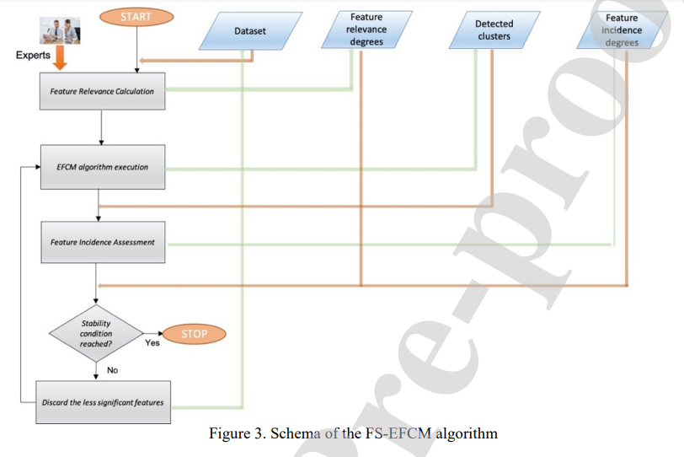

Slide 30
